Slide 1
আজকের পাঠে সবাইকে স্বাগতম

Slide 2
পরিচিতি
মোঃজাকির হোসেন
প্রধান শিক্ষক
দক্ষিণ লালমোহন মাধ্যমিক বিদ্যালয়
লালমোহন ,ভোলা
ই মেইল-
শ্রেণী - নবম
বিষয়. - ভূগোল ও পরিবেশ
অধ্যায় - ৫ম
সময় - ৪০ মিনিট

Slide 3
আজকের পাঠ
মেসোমন্ডল
স্ট্র্যাটোমন্ডল
ট্রপোমন্ডল
পৃথিবী
চিত্রঃ বায়ুমন্ডল

Slide 4
শিখনফলঃ
এ পাঠ শেষে শিক্ষার্থীরা...
বায়ুমন্ডল কাকে বলে জানতে পারবে।
বায়ুমন্ডলের বিভিন্ন স্থর সম্পর্কে জানতে পারবে।
বায়ুমন্ডলের উপাদান গুলোর নাম জানতে পারবে।

Slide 5
ভূপৃষ্ঠের চারদিকে জীবজগতের প্রান ধারনের প্রয়োজনীয় বায়ু উপাদান বেষ্টিত থাকাকে বায়ুমন্ডল বলে ।

Slide 6
বায়ুমন্ডলের উপাদান গুলোর নাম ও শতকরা হার নিচে দেওয়া হলো।
নাইট্রজেন | ৭৮.০২
অক্রিজেন | ২০.৭১
আরগন | ০.৮০
কার্বন ডাইঅক্রাইড | ০.০৩
অন্য গ্যাস ( নিয়ন ,হিলিয়াম ,ক্রিপটন,জেনন, মিথেন নাইট্রাস ) | ০.০২
জলীয়বাষ্প | ০.৪১
ধুলিকনা ও কণিকা | ০.০১
 | মোট= ১০০.০০
উপাদানের নাম
শতকরা হার

Slide 7
বায়ুমন্ডলের গুরুত্ব গুলো হলো
বায়ুমন্ডল ছারা কোন শব্দ তরঙ্গ স্থান্তরিত হয় না ।
বায়ুমন্ডলের স্থর গুলো না থাকলে পৃথিবীতে জীবের অস্থিত্ব থাকত না ।
পৃথিবীতে বায়ুমন্ডলীয় স্থর থাকায় এর দিকে আগত উল্কাপিন্ড অধিক পরিমানে বিধ্বস্থ হয় ।

Slide 8
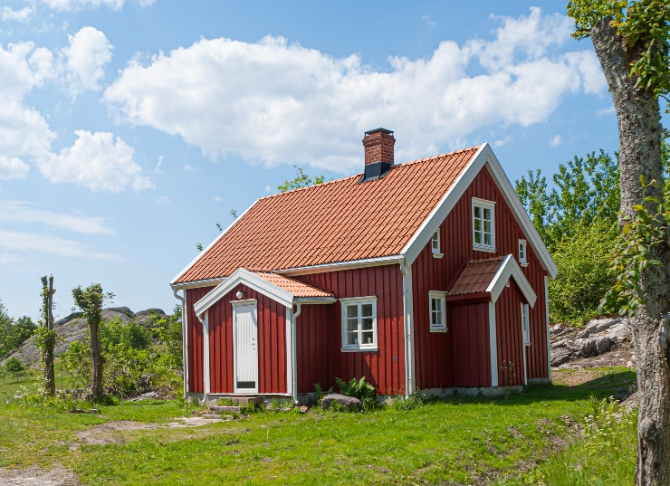
বাড়ির কাজ
বায়ুমন্ডলে নাইট্রজেন গ্যাসের পরিমান বেশি থাকার সুবিধা গুলো লিখে আনবা ।

Slide 9
ধন্যবাদ
সবাইকে

